Slide 1
智能小车方向三
唐李洋 孙嘉怡

Slide 2
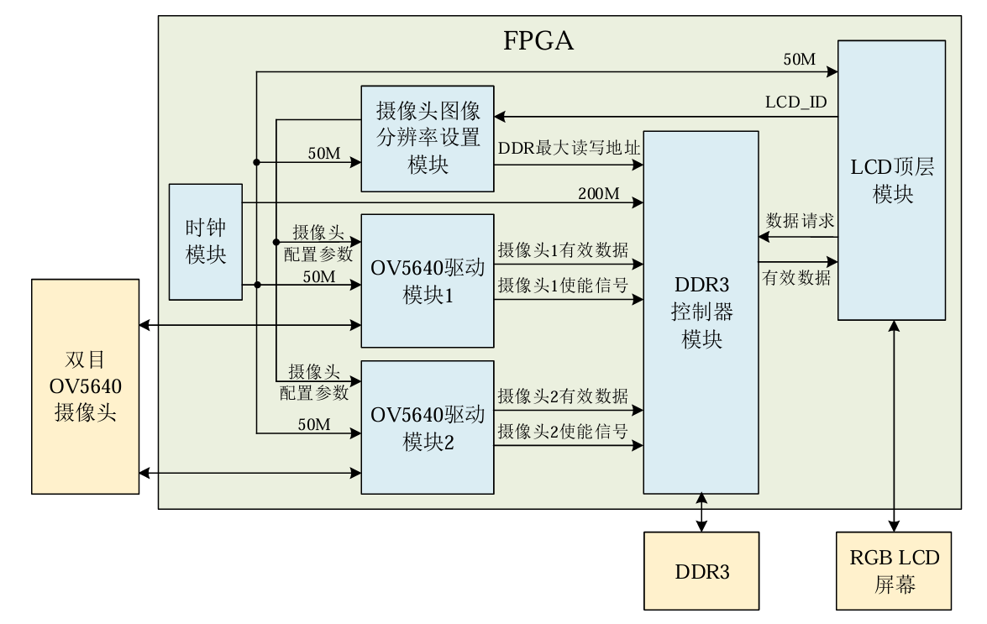
系统总体框图
ESP32
传感器原始数据
传感器模块
计算后数据

Slide 3
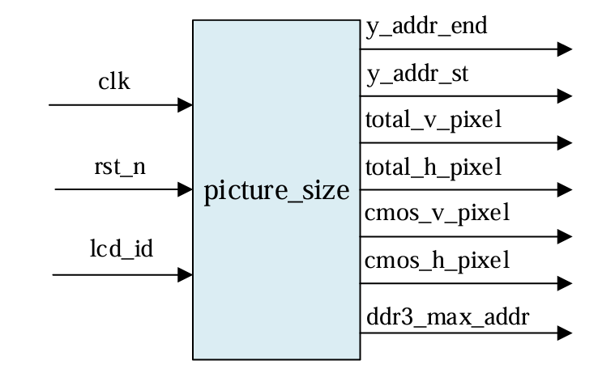
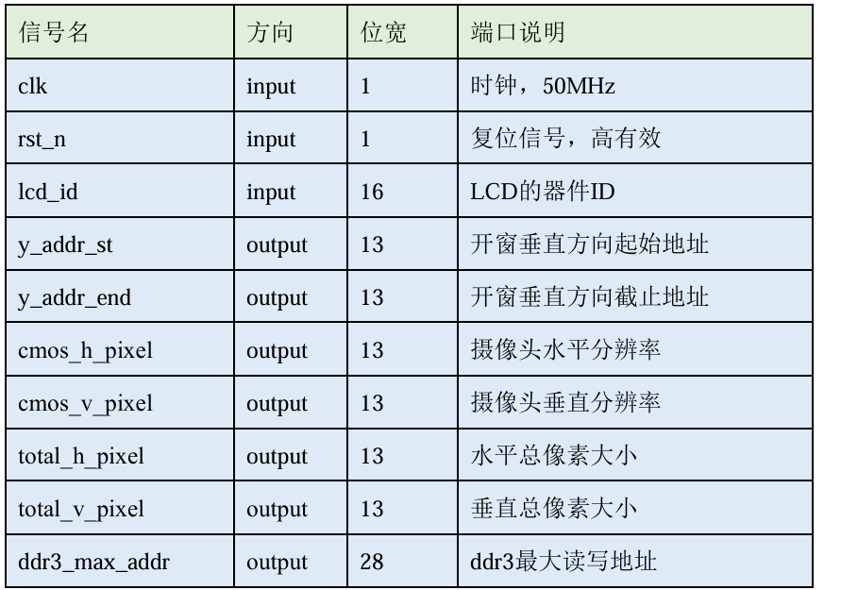
摄像头图像分辨率设置模块
摄像头最大分辨率2592*1944
显示屏分辨率800*480，
摄像头分辨率设置为400*480

Slide 4
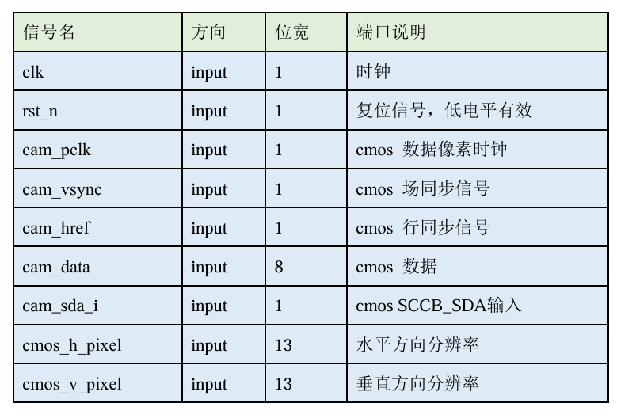
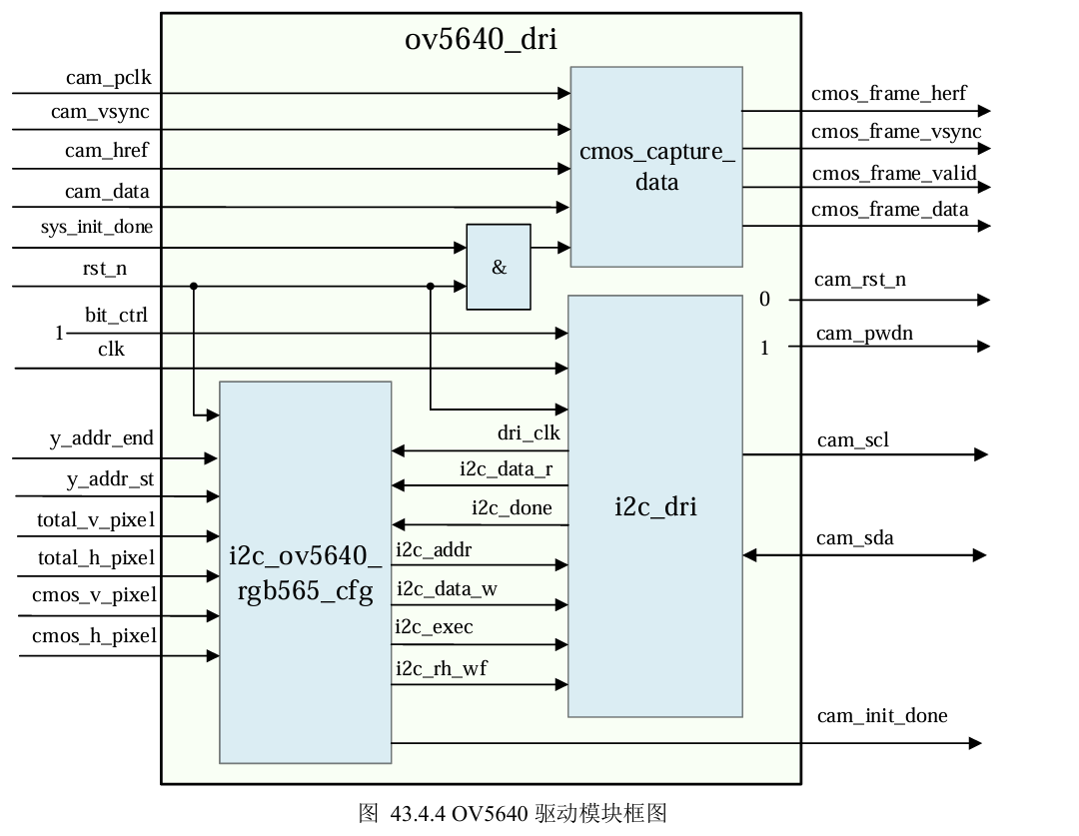
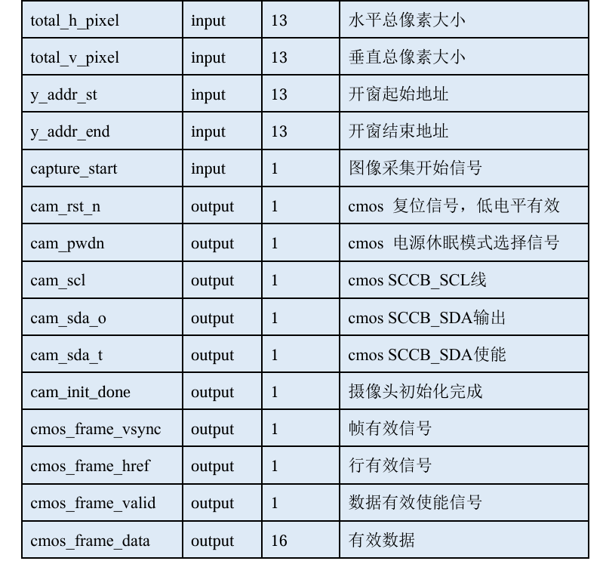
摄像头驱动模块
块由IIC驱动模块、OV5640配置模块和摄像头图像采集封装而成

Slide 5
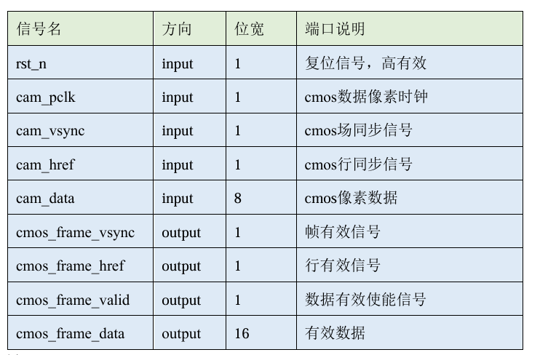
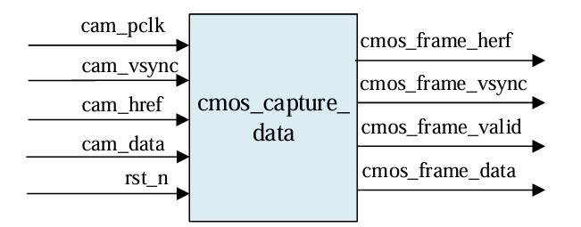
摄像头数据采集模块
将传感器输出的场同步信号、行同步信号以 及8位数据转换成
DDR读写控制模块的写使能信号和16位写数据信号，
完成对OV5640传感器图像的采 集

Slide 6
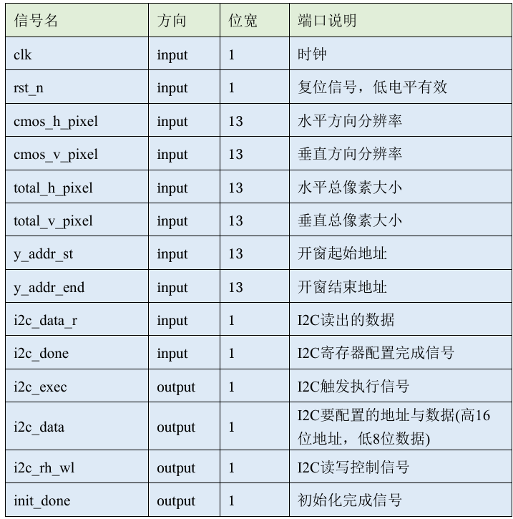
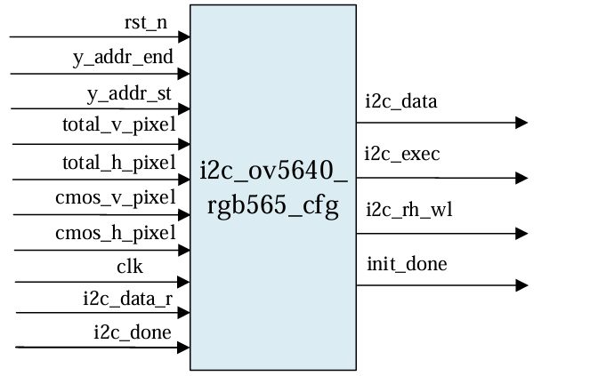
I2C配置模块

Slide 7
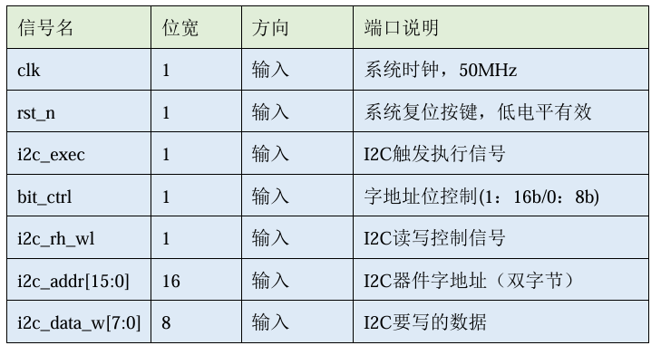
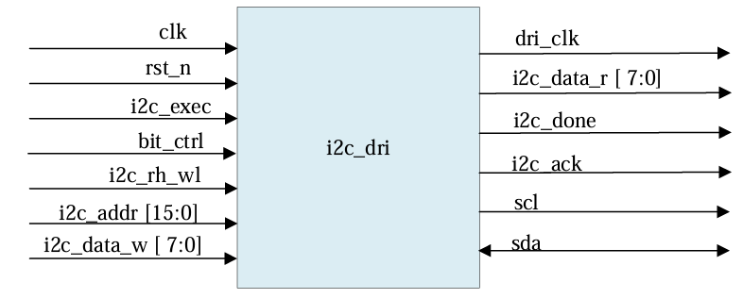
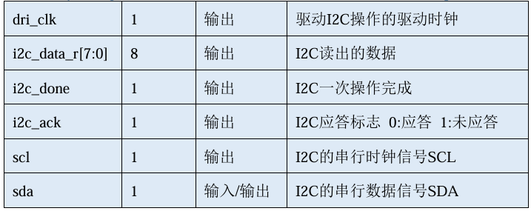
I2C驱动模块
负责驱动OV5640 SCCB接口总线，
对OV5640的寄存器进行配置

Slide 8
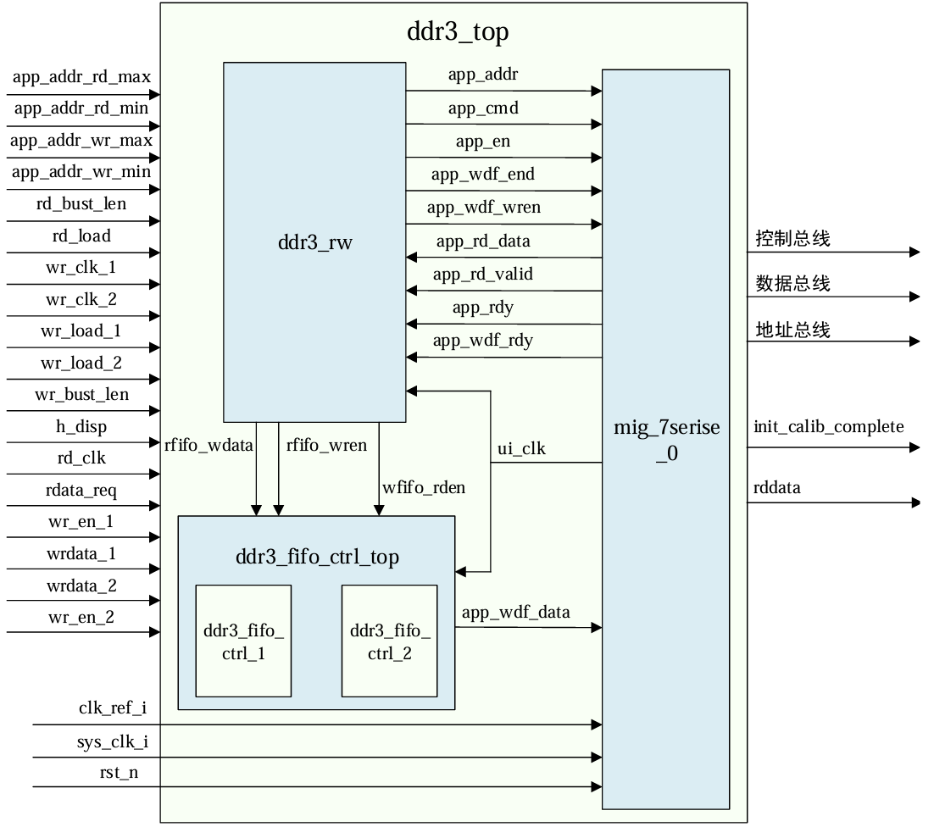
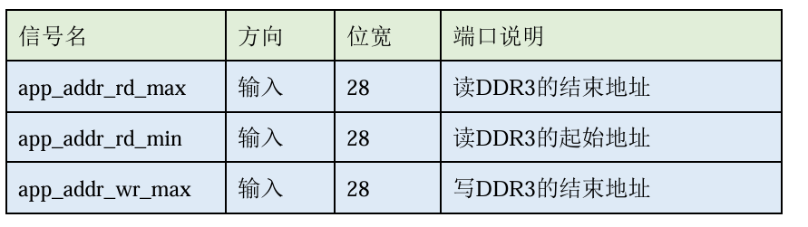
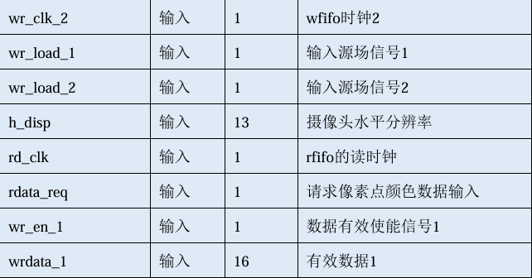
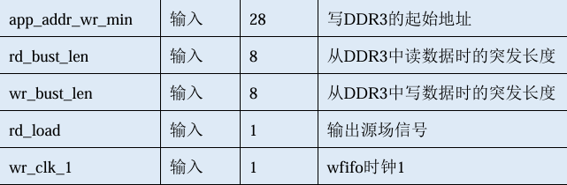
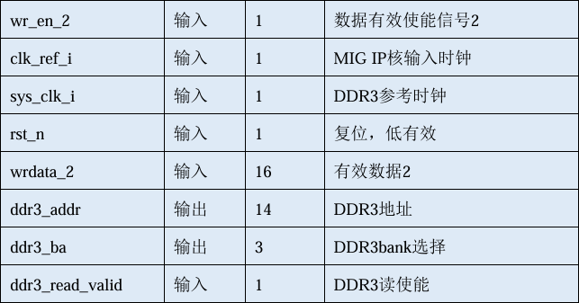
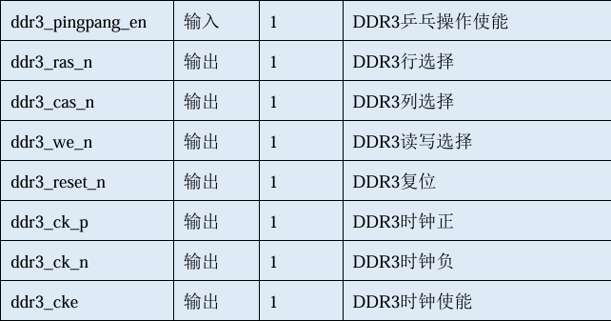
DDR3控制模块
两个摄像头采集数据并且把数据存入两个写FIFO，
两个写FIFO再将数据写入DDR3的两个不同的存储空间中，
接着两个读FIFO分别从两个对应的DDR3地址空间中取出数据，
最后两组数据一起拼接为完整的一帧LCD图像，
达到一个屏幕同时显示两幅图像的效果

Slide 9
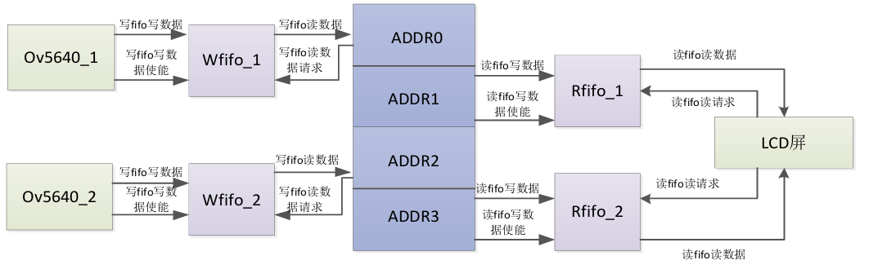
DDR3控制模块
两个摄像头采集数据并且把数据存入两个写FIFO，
两个写FIFO再将数据写入DDR3的两个不同的存储空间中，
接着两个读FIFO分别从两个对应的DDR3地址空间中取出数据，
最后两组数据一起拼接为完整的一帧LCD图像，
达到一个屏幕同时显示两幅图像的效果

Slide 10
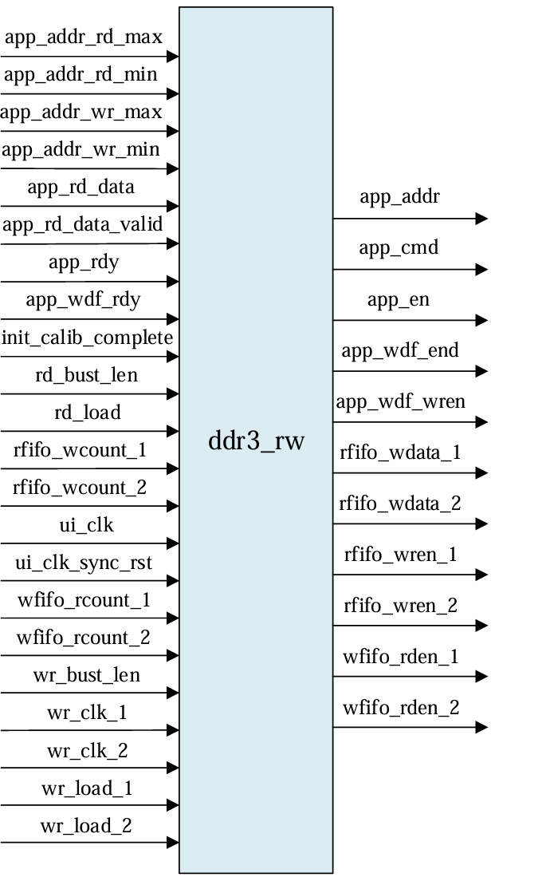
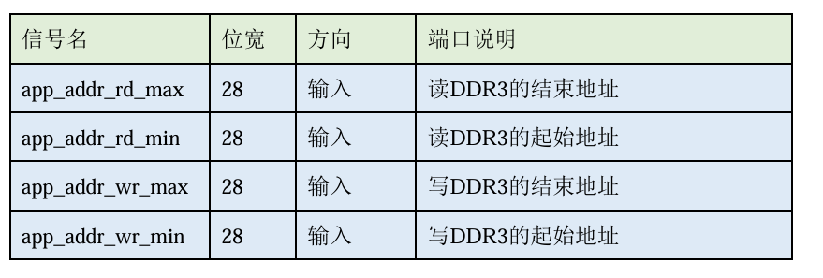
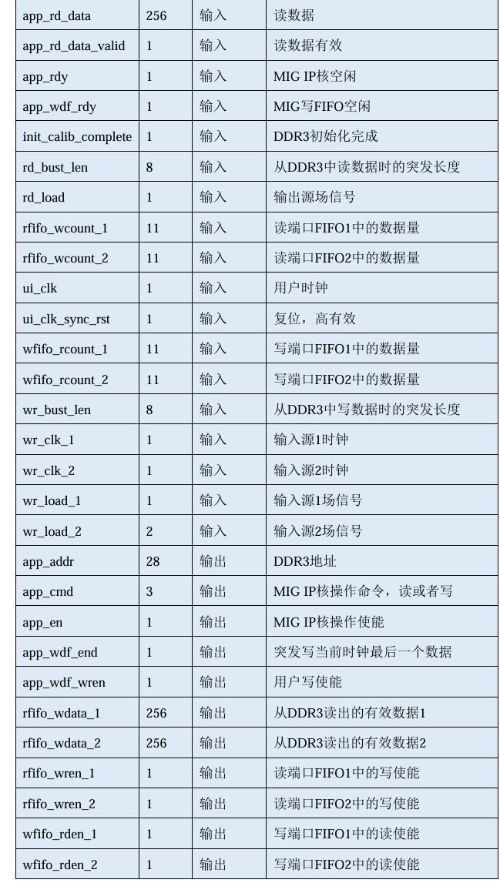
DDR3读写模块

Slide 11
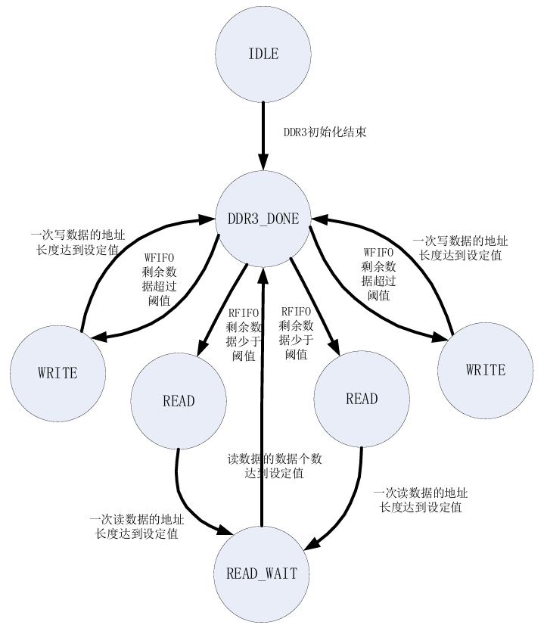
DDR3读写模块

Slide 12
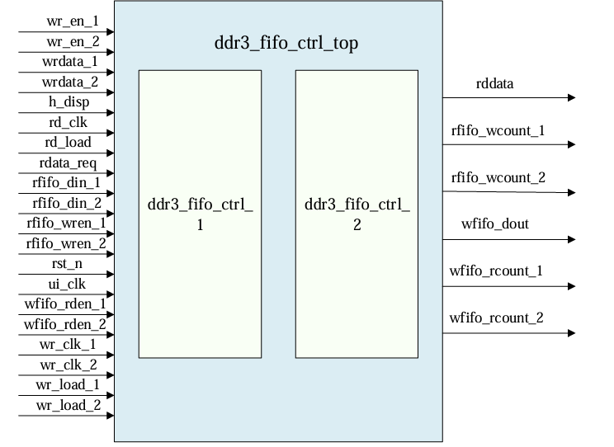
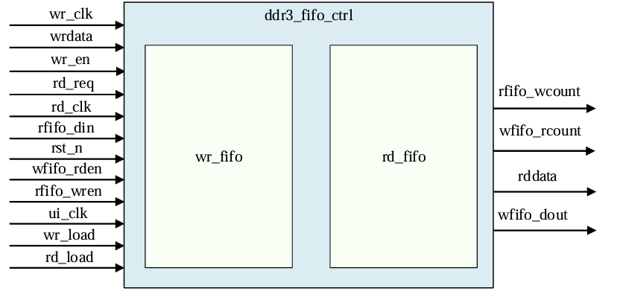
FIFO调度顶层模块

Slide 13
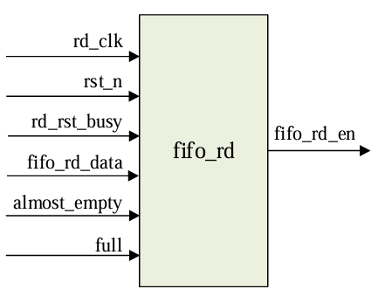
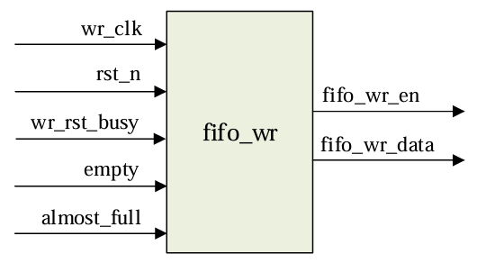
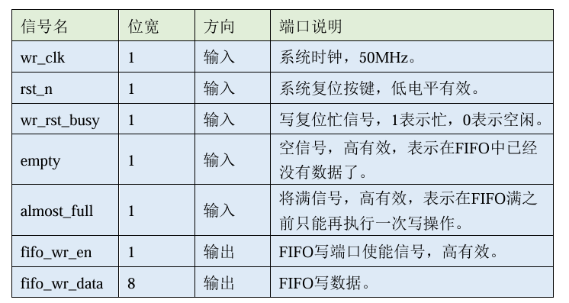
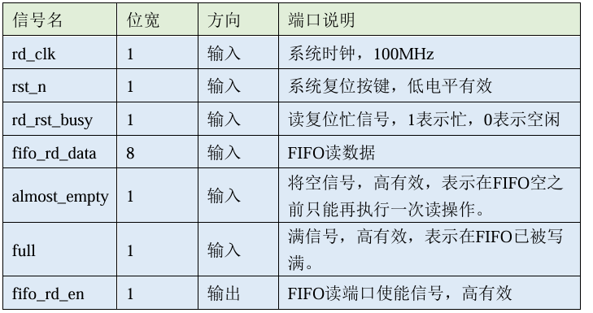

Slide 14
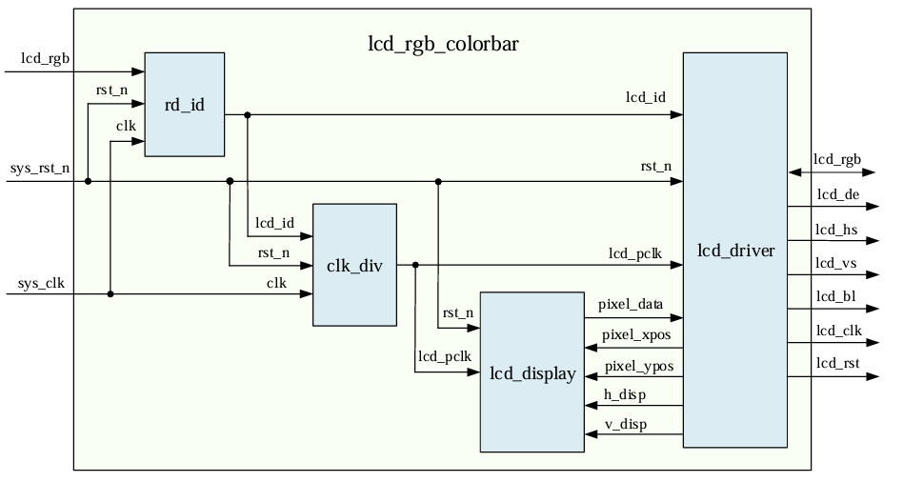
LCD顶层模块
speed, accspeed, angle

Slide 15
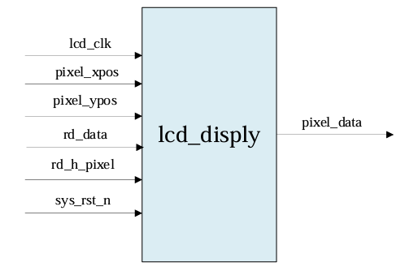
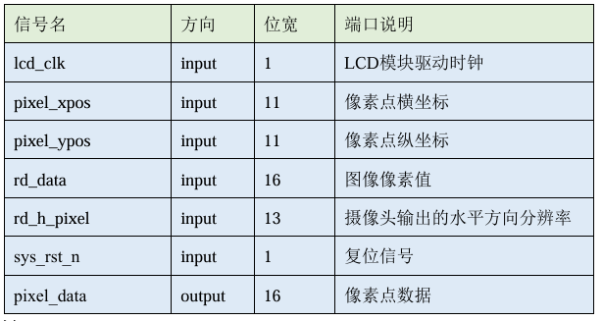
LCD显示模块
speed 32位宽
accspeed 32位宽
angle 32位宽

Slide 16
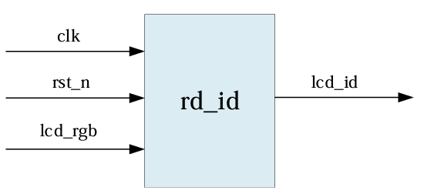
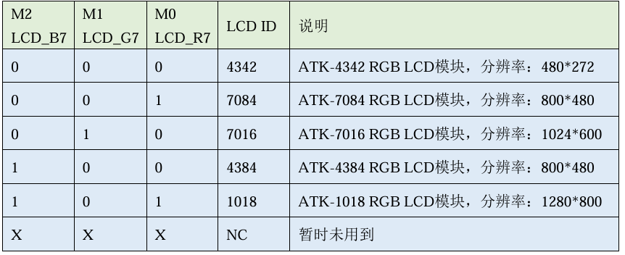
读ID模块

Slide 17
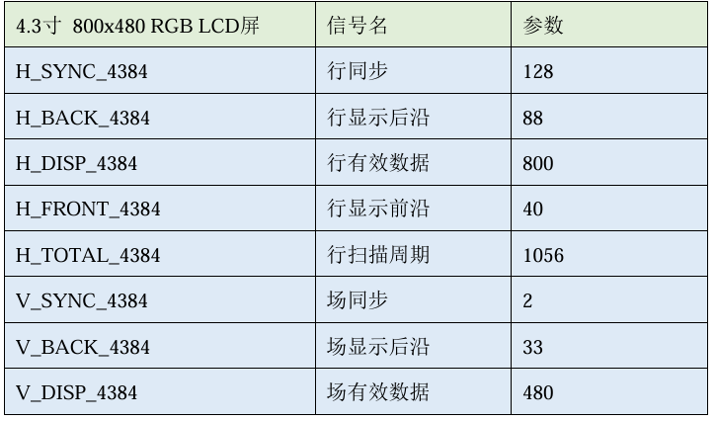
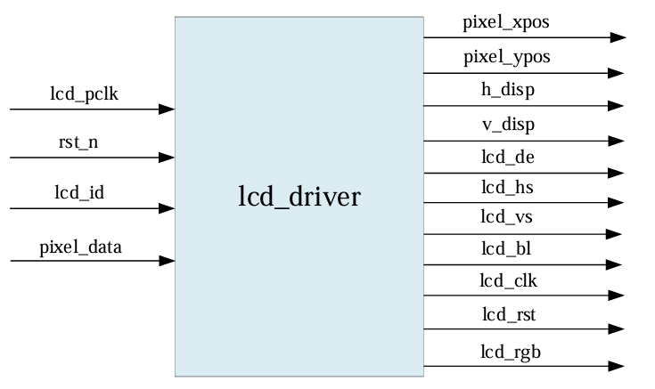

LCD驱动模块

Slide 18
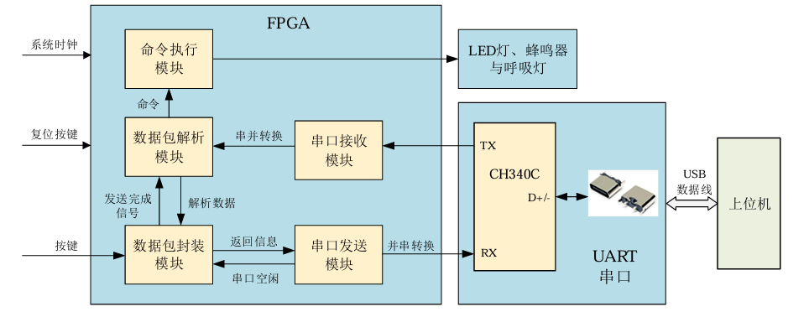
传感器传输模块
计算数据
数据计算模块
计算结果

Slide 19
FPT2026 Track-A Budgeted End-to-End LLM4HLS Agent

Slide 20


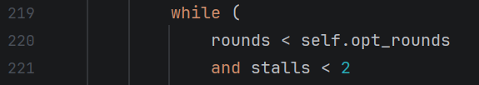
改进一：优化轮数分离
两个轮数独立配置
self.repair_rounds, self.opt_rounds 分别存储
修复用 repair_rounds
优化用 opt_rounds，且加入 stalls 计数，连续两轮无改进提前终止
参考示例只有 max_rounds=6，修复和优化共享

Slide 21

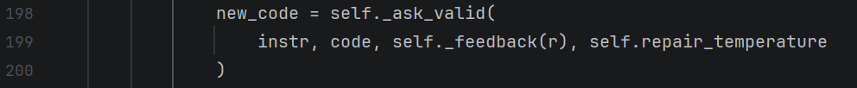
改进二：分温度策略
修复阶段调用0.1
优化阶段调用0.3
参考示例全局调用0.7，无区分

Slide 22
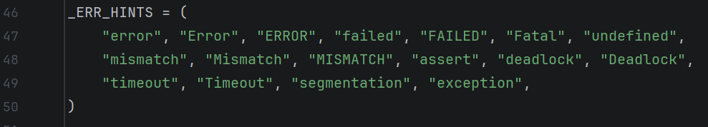
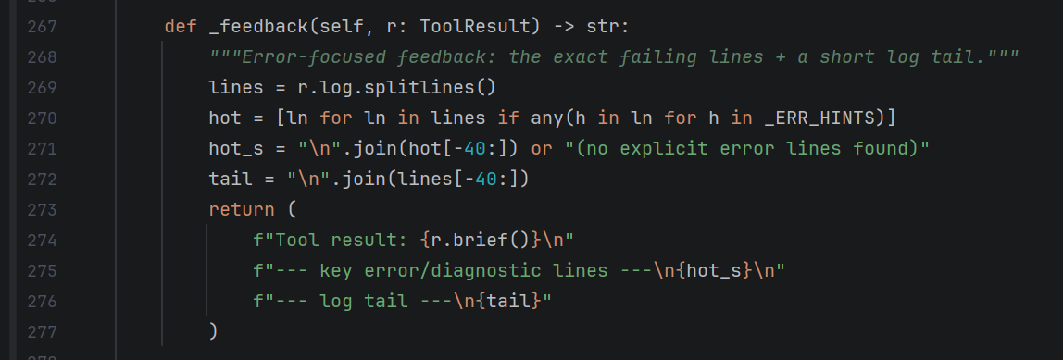
改进三：精准错误反馈
错误关键词定义
反馈方法：
从日志筛选含关键词的行
+日志尾部40行
参考示例直接整段截尾

Slide 23
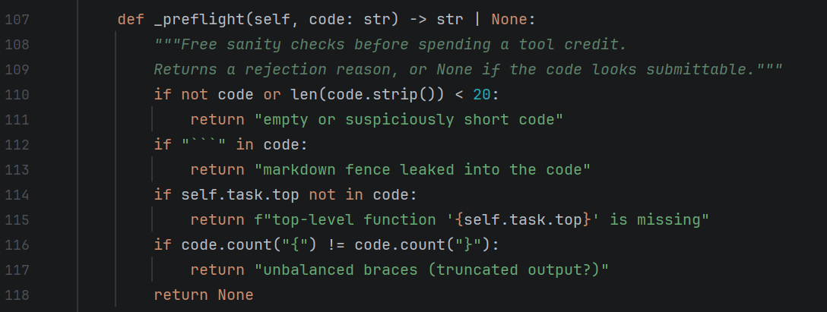
改进四：免费预检机制
_preflight() ：
四项检查：空/过短、markdown 泄漏、少顶层函数、花括号不匹配
参考模型没有预检，llm 返回的坏代码直接送 csim 浪费积分

Slide 24
谢谢观看

